Slide 1
复习课件
王传栋
南京邮电大学计算机学院软件工程系

Slide 2
第1章
软件角色的演化
软件的概念
  软件的定义 P4
  软件与硬件的区别？ P4-5
    逻辑的与物理的
遗留软件
  要求理解
软件神话

Slide 3
第2章
软件工程
  IEEE的定义？P17
  软件工程三个要素？P17
    方法、工具、过程
    根基：质量关注点（软件工程的目标）
过程框架
  框架活动（5个）和普适性活动（8个） ？ P18~21
  共利益者？
能力成熟度模型集成
  过程元模型
  成熟度级别？P22~23

Slide 4
第2章
过程模式
过程技术
产品与过程

Slide 5
第3章
惯例过程模型
  过程：活动集合
  软件生命周期
瀑布模型
  特点
    文档驱动
  优点
    （1）消除非结构化软件；
    （2）降低软件的复杂度，促进软件开发工程化。
  缺点？P34

Slide 6
第3章
增量过程模型
  增量模型
    迭代地运用瀑布模型
  RAD模型
    缺点？P36
演化过程模型
  原型开发：需求不明确
  螺旋模型
    特点：风险驱动
  协同开发模型

Slide 7
第3章
专用过程模型
  基于构件的开发
    步骤？P43
  形式化方法模型
  面向方面的软件开发
统一过程

Slide 8
第4章
敏捷
  理解
  原则（12条）
  实现要点？
敏捷过程
  敏捷团队的成员特点？P55~56

Slide 9
第4章
敏捷过程模型
  极限编程
    4个框架活动：策划、设计、编码和测试
    设计原则：KIS
    结对编程？优点？P59
  自适应的软件开发
  动态系统开发方法
  Scrum
    原则P62~63
  Crystal
  敏捷建模

Slide 10
第5章
基于计算机的系统
  系统
  基于计算机的系统的系统要素
    软件、硬件、人员、数据库、文档、规程
    宏要素
系统工程的层次结构
  全局视图、领域视图、要素视图、详细视图
业务过程工程：目标
产品工程：目标
系统建模
  系统工程的不同层次结构上，建模细节和手段不同

Slide 11
第6章
设计和构造的桥梁
需求工程的任务
  任务？P88
  活动
    起始：1）手段：询问问题；2）目的：？P89
    导出：导出需求遇到的问题？P89
    精化：形成分析模型，定义问题的信息域、功能域和行为域
      由用户场景精炼分析类：属性、服务、和类间的关联和协作
    协商
    规格说明：文档、模型、形式化的数学模型、场景、原型
    确认和管理

Slide 12
第6章
启动需求工程
  步骤：确认共利益者；识别多种观点；协同合作；首次提问。
导出需求
  步骤
    协同需求收集
      协同需求收集会议的基本原则？P95
    质量功能部署
    用户场景
    导出工作产品
      工作产品类别？P100
开发用例

Slide 13
第7章
需求分析：明确What，为不是How？
  分析目标？P108
  经验原则？P109
  域分析的输入和输出？P110
分析建模的方法
  结构化方法
    核心：算法和数据结构
    数据对象建模，操作数据对象的处理建模
  OO方法
    核心：objects + classes + inheritance + communication with messages
    补充课件

Slide 14
第7章
数据建模概念
  ER图：数据库相关
  数据对象和OO类？P112
面向对象分析
  目的：定义与问题相关的所有类
  工作：P114~115
基于场景建模
  场景、用例、用户故事
  用例图
  活动图
  泳道图

Slide 15
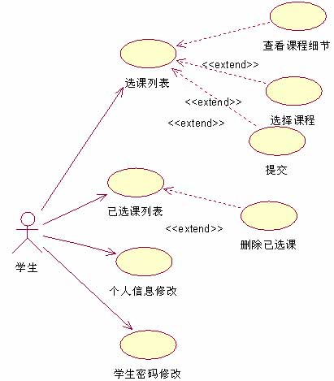
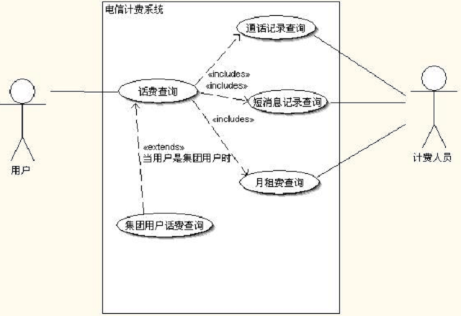
第7章
用例图示例
  学生选课系统用例图
  电信计费用例图

Slide 16
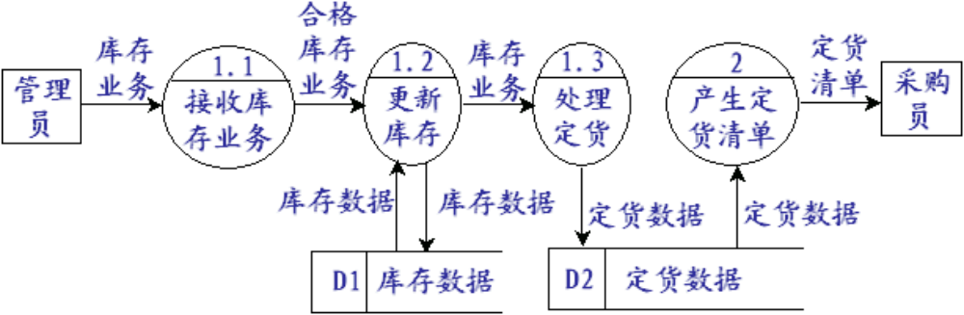
第7章
面向流的建模
  数据流图（数据流、控制流）
  控制规格说明和处理规格说明
  Eg：库存管理系统、超市订货与销售、医院药品订购与销售

Slide 17
第7章
基于类的建模
  识别分析类
    潜在的分析类的外在表现？P128
    分析模型中类的特征？P129（潜在类是否转化为分析类？）
  描述属性、定义操作
  CRC建模：明确类的职责
    实体类、边界类、控制类？P133
    类分配职责的指导原则？P134
  关联和依赖
  类图
  Eg：电梯的分类组成、交通工具概念体系、计算机系统组成

Slide 18
第7章
生成行为模型
  行为模型：表现系统的动态行为
  步骤？P139
  手段
    状态图
      系统执行其功能时，每个类对象的状态
      Eg：电水壶、计算机、打印机、复印机的工作
    顺序图
      系统执行其功能时，从外部观察到的系统状态
      一组类对象的交互
      Eg：饮料自动销售系统、ATM机取款等等

Slide 19

第8章
软件工程中的设计
  分析模型到设计模型的转化
  How：给出解决方案
设计工程和设计质量
  评价优秀设计演化的3个特征？P148
  设计质量的指导原则？P149
    评估优秀设计的指导原则？
  软件设计的目标？P150
    FURPS

Slide 20
第8章
设计概念（重要）
  抽象
  体系结构（扇入、扇出、宽度、深度：腰鼓形）
  模式（设计模式）
  模块化：分而治之的策略（高内聚低耦合）
  信息隐蔽
    原则：每个模块都对其他模块隐藏自己的设计决策
  功能独立：两个标准（内聚和耦合，其概念）
  求精
  重构
  设计类：分类（5个）和特征（4个）？P156

Slide 21
第8章
设计模型
  图8-4 设计模型的维度
  数据设计
  体系结构设计元素
  接口设计
  构件级设计元素
  部署级设计元素
基于模式的软件设计

Slide 22
第9章
软件体系结构
  体系结构的重要性？P169
数据设计
  构件级数据规格说明原则？P170~171
体系结构的风格和模式
  体系结构风格的评估？P171
  体系结构风格的分类？P171~173
  体系结构模式的分类？P175
体系结构设计
  目标系统交互的系统？P176

Slide 23
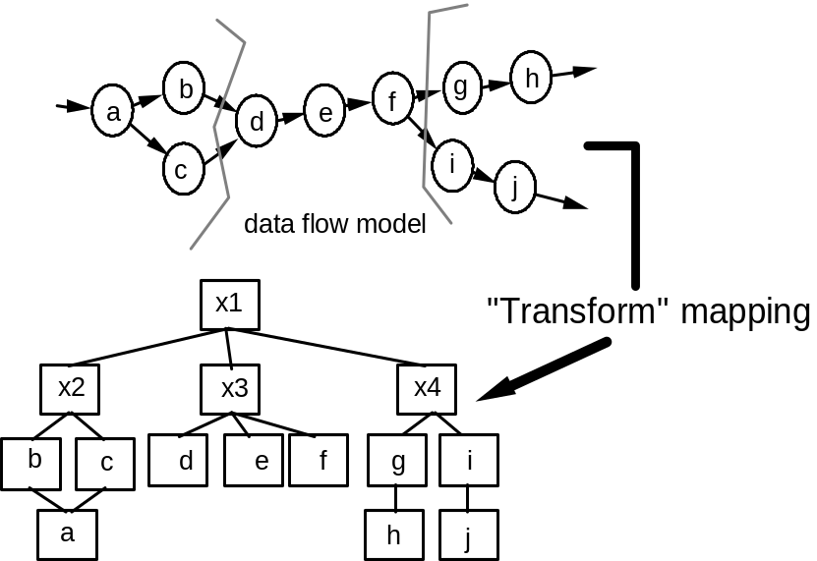
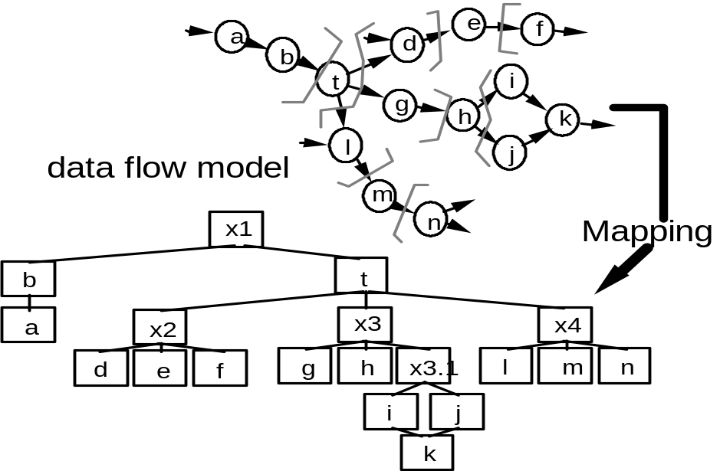
第9章
评估可选的体系结构设计
  权衡分析方法？P180
    迭代的分析活动
映射数据流到软件体系结构
  数据流类型
    变换流
    事务流
  数据流类型决定映射方法
    变换映射
    事务映射

Slide 24
第10章
构件
设计基于类的构件
  基于类的构件设计基本原则？P201~204
  构件级设计的指导方针？P204
  内聚的分类、概念、排序
    要求会判断
    功能内聚，分层内聚，通信内聚，顺序内聚，过程内聚，暂时内聚，实用内聚
  耦合的分类、概念、排序
    要求会判断
    数据耦合、、、、、、、、

Slide 25
第10章
实施构件级设计
  设计步骤?P208~212
对象约束语言
  以形式化的语法和文法描述设计模型元素
  模型元素：类、对象、事件、消息、接口
  OCL语句：语境、特性、操作、关键字
设计传统构件
  图形化设计：流程图
  表格化设计：决策表
  语言：伪码

Slide 26
第11章
黄金规则
  P222
用户界面的分析和设计
  用户界面设计时需要了解哪些用户环境？P227
界面分析
界面设计步骤
  用户界面设计时，常遇到的问题？P237
设计评估

Slide 27
第12章
软件测试的策略性方法
策略问题
传统测试策略和OO测试策略：
  单元测试
    常见错误？P251
  集成测试
    自顶向下（桩模块）
    自底向上（驱动程序模块）
    回归测试和冒烟测试
  确认测试：α测试、β测试
  系统测试：恢复测试、安全测试、压力测试、性能测试
调试技巧
相关文档、发现哪个阶段错误？

Slide 28
第13章
软件测试基础
  测试的目的：发现错误
黑盒测试与方法
  概念？P271
  侧重于软件功能的测试：接口测试
  试图发现的错误类型？P279
  测试用例的组织
    等价划分法
    边界值分析

Slide 29
第13章
白盒测试与方法
  概念？P271~272
  侧重于内部逻辑的测试
  原则？P272
  语句覆盖和路径覆盖
面向对象的测试方法
类级可应用的测试方法
类间测试用例设计

Slide 30
第13章
白盒测试示例
  设计下面给出伪码的语句覆盖和路径覆盖的测试用例，要求给出输入的（A，B，C）值和相应的预期输出（X，Y，Z）值。
  START
    INPUT （A，B，C）
    IF A >6 THEN X ＝15 ELSE X ＝1 END IF
    IF B >12 THEN Y ＝30 ELSE Y ＝2 END IF
    IF C >18 THEN Z ＝45 ELSE Z ＝3 END IF
    PRINT （X，Y，Z）
  STOP

Slide 31
第13章
白盒测试示例
  1、语句覆盖的测试用例
    因为每个判定表达式为真或为假时均有赋值语句，为了使每个语句都至少执行一次，总共需要两组测试数据，以便使得每个判定表达式取指为真或为假各一次。
    1) 使3个判定表达式之值全为假
      输入：A＝1，B＝1，C＝1；
      预期输出：X＝1，Y＝2，Z＝3
    2) 使3个判定表达式之值全为真
      输入：A＝20，B＝40，C＝60；
      预期输出：X＝15，Y＝30，Z＝45

Slide 32
第13章
白盒测试示例
  2、路径覆盖的测试用例：本程序共有8条可能的执行通路，为做到路径覆盖需要8组测试数据。
    1) 3个判定表达式之值全为假
      输入：A＝1，B＝1，C＝1；
      预期输出：X＝1，Y＝2，Z＝3
    2) 3个判定表达式之值依次为假、假、真
      输入：A＝1，B＝1，C＝60；
      预期输出：X＝1，Y＝2，Z＝45
    3) 3个判定表达式之值依次为假、真、假
      输入：A＝1，B＝40，C＝1；
      预期输出：X＝1，Y＝30，Z＝3

Slide 33
第13章
白盒测试示例
  2、路径覆盖的测试用例：本程序共有8条可能的执行通路，为做到路径覆盖需要8组测试数据。
    4) 3个判定表达式之值依次为假、真、真
      输入：A＝1，B＝40，C＝60；
      预期输出：X＝1，Y＝20，Z＝45
    5) 3个判定表达式之值依次为真、假、假
      输入：A＝20，B＝1，C＝1；
      预期输出：X＝15，Y＝2，Z＝3
    6) 3个判定表达式之值依次为真、假、真
      输入：A＝20，B＝1，C＝60；
      预期输出：X＝15，Y＝2，Z＝45

Slide 34
第13章
白盒测试示例
  2、路径覆盖的测试用例：本程序共有8条可能的执行通路，为做到路径覆盖需要8组测试数据。
    7) 3个判定表达式之值依次为真、真、假
      输入：A＝20，B＝40，C＝1；
      预期输出：X＝15，Y＝30，Z＝3
    8) 3个判定表达式之值全为真
      输入：A＝20，B＝40，C＝60；
      预期输出：X＝15，Y＝30，Z＝45

Slide 35
考试题型
一、单项选择题（1分×15）
二、判断（1分×15）
三、简答题（5分×6）
四、设计和分析（10分×4）

